Slide 1
Código ASCII

Slide 2
El acrónimo ASCII significa American Standard Code for Information Interchange o Código estándar americano para el intercambio de información.
Este es el nombre elegido para indicar el sistema de codificación de caracteres de siete bits utilizado inicialmente en los calculadores.
El Código ASCII fue diseñado en 1961 por Bob Bemer, un ingeniero de IBM, y publicado en 1968 por el ANSI (American National Standards Institute).
El sistema basado en siete bits permitió la representación de 128 caracteres y la posibilidad de enviar comandos al ordenador.

Slide 3
El código ASCII utiliza 7 bits para representar los caracteres, aunque inicialmente empleaba un bit adicional (bit de paridad) que se usaba para detectar errores en la transmisión. A menudo se llama incorrectamente ASCII a varios códigos de caracteres de 8 bits que extienden el ASCII con caracteres propios de idiomas distintos al inglés, como el estándar ISO/IEC 8859-1.1​
Actualizado por última vez en 1986. En la actualidad define códigos para 32 caracteres no imprimibles, de los cuales la mayoría son caracteres de control que tienen efecto sobre cómo se procesa el texto, más otros 95 caracteres imprimibles que les siguen en la numeración (empezando por el carácter espacio).
ASCII es, en sentido estricto, un código de siete bits, lo que significa que usa cadenas de bits representables con siete dígitos binarios (que van de 0 a 127 en base decimal) para representar información de caracteres. En el momento en el que se introdujo el código ASCII muchas computadoras trabajaban con grupos de ocho bits (bytes u octetos), como la unidad mínima de información; donde el octavo bit se usaba habitualmente como bit de paridad con funciones de control de errores en líneas de comunicación u otras funciones específicas del dispositivo.

Slide 4
El código ASCII se desarrolló en el ámbito de la telegrafía y se usó por primera vez comercialmente como un código de teleimpresión impulsado por los servicios de datos de Bell.
Allá por 1945 la telegrafía necesitaba de un código estándar para transmitir la información. La compañía Bell desarrolló su propio sistema para poder transmitir mensajes de una manera standard a través del telégrafo.
Bell había planeado usar un código de seis bits, derivado de Fieldata (La codificación Fieldata fue desarrollado para el proyecto del mismo nombre del Ejército de Estados Unidos para el establecimiento de comunicaciones a finales de 1950), que añadía puntuación y letras minúsculas al más antiguo código de teleimpresión Baudot, pero se les convenció para que se unieran al subcomité de la Agencia de Estándares Estadounidense (ASA), que había empezado a desarrollar el código ASCII.
Baudot ayudó en la automatización del envío y recepción de mensajes telegráficos, y tomó muchas características del código Morse; sin embargo, a diferencia del código Morse, Baudot usó códigos de longitud constante.

Slide 5
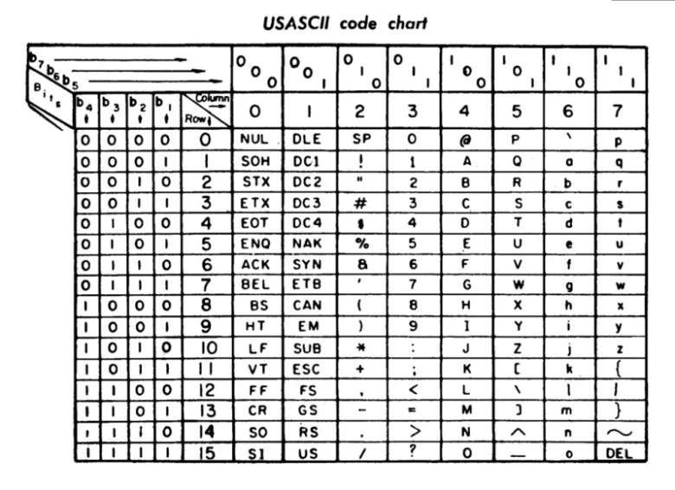
Carta de códigos US-ASCII presentada en 1968

Slide 6
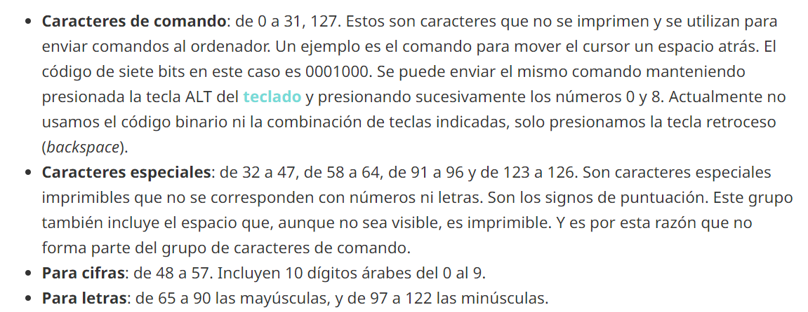
El código ASCII estándar consta de 128 caracteres, no todos alfanuméricos. De hecho, los primeros 32 caracteres se utilizan para enviar comandos. Los procesos de un ordenador se basan en el sistema binario: 1 y 0 determinan los procesos. El código ASCII se funda en este sistema. Al estar basado en siete bits, cada carácter corresponde a una secuencia de siete dígitos de 0 y 1. El código extendido se basa en ocho bits, el bit adicional se utilizaba principalmente para fines de verificación y para agregar otros caracteres al código. Los caracteres ASCII estándar se dividen en cuatro grupos:

Slide 7
